Slide 1
«Моя Родина – Россия»

Slide 2
Цели: Формировать у детей представление об образе Родины, воспитывать любовь к своей Родине. Развивать умение вслушиваться в слова, понимать их значение. Развивать внимание, речь, умение анализировать. Материал: Карта, небольшие иллюстрации с изображением достопримечательностей города Донского и природы России, гимн России, изображение флага и герба России Предварительная работа: чтение и заучивание стихотворений детьми. Беседы о нашем городе, крае; рассматривание фотографий, иллюстраций.

Slide 3
И красива и богата Наша Родина, ребята. Долго ехать от столицы До любой ее границы. Все вокруг свое, родное: Горы, степи и леса: Рек сверканье голубое, Голубые небеса. Каждый город Сердцу дорог, Дорог каждый сельский дом. Все в боях когда-то взято И упрочено трудом!

Slide 4
Что такое Родина?
Маму я спросила.
Улыбнулась мама,
Повела рукой:
«Это наша Родина,
Милая Россия,
Нет другой на свете
Родины такой!»

Slide 5
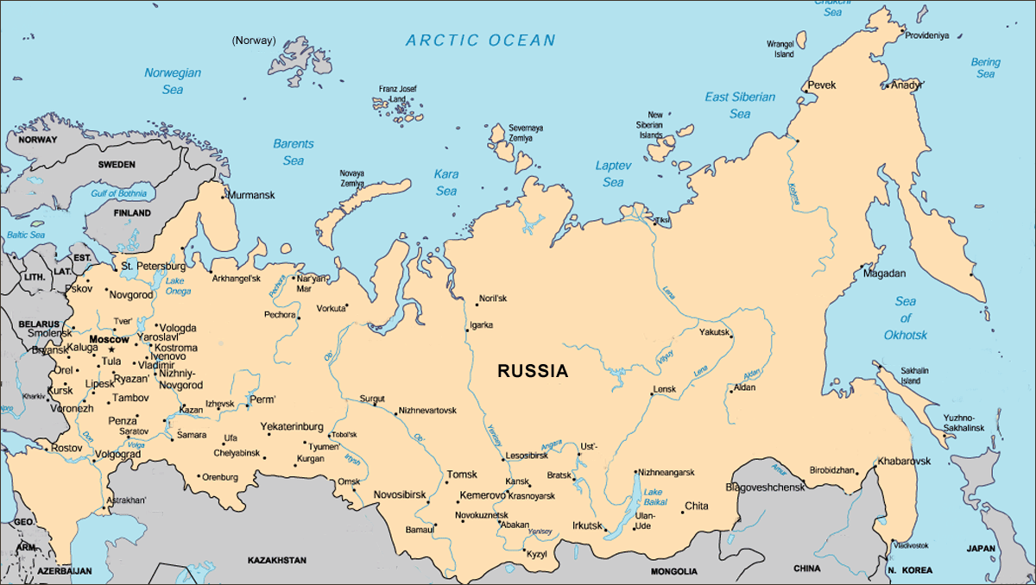

Slide 6
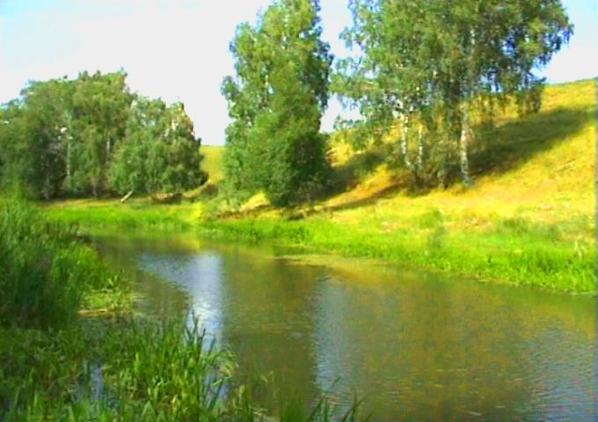
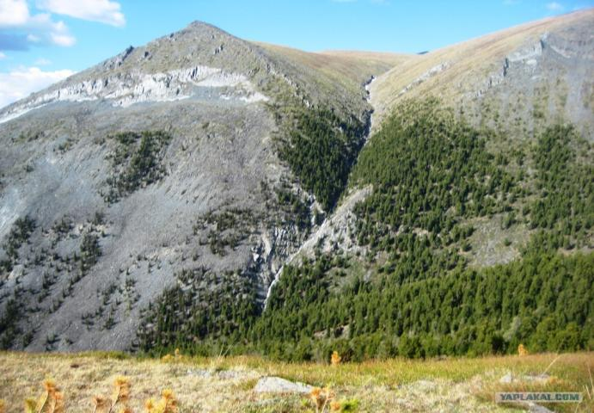
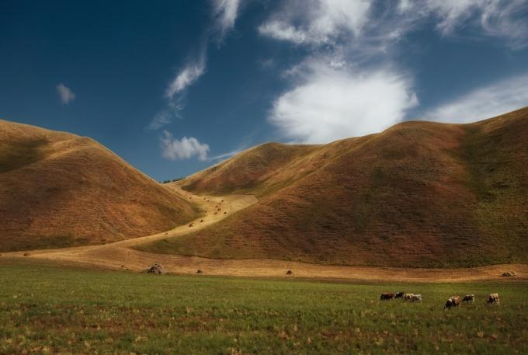
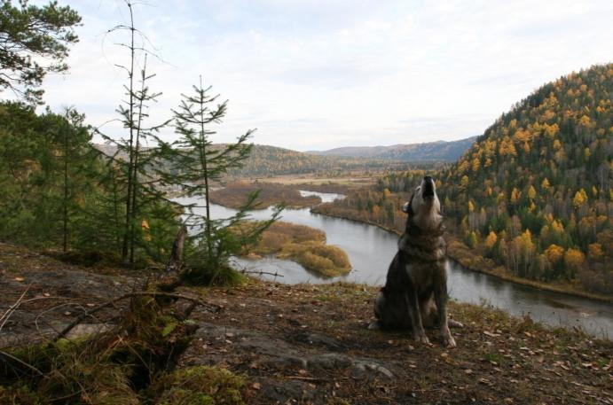

Slide 7
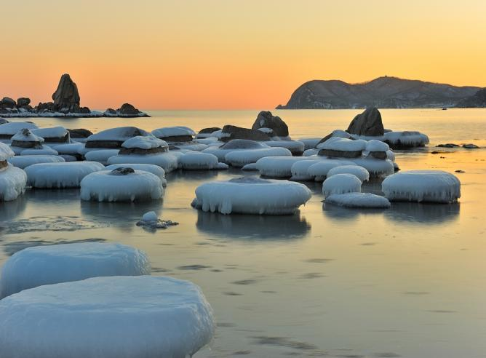
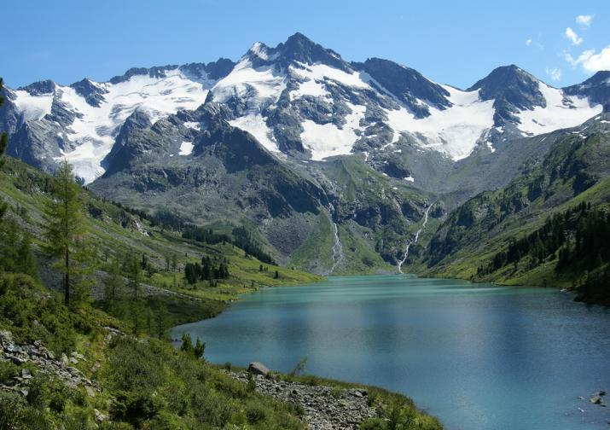
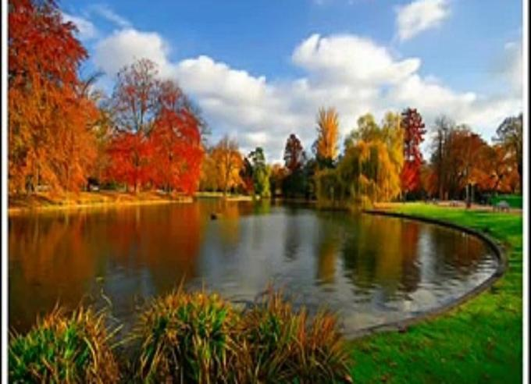
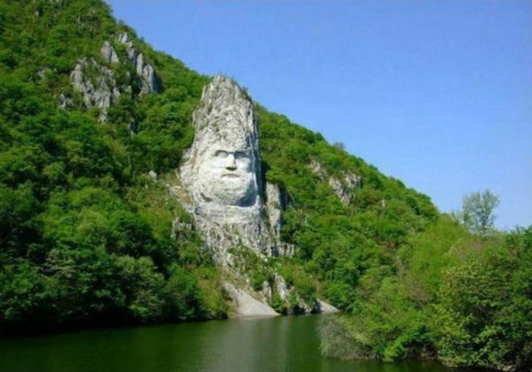

Slide 8
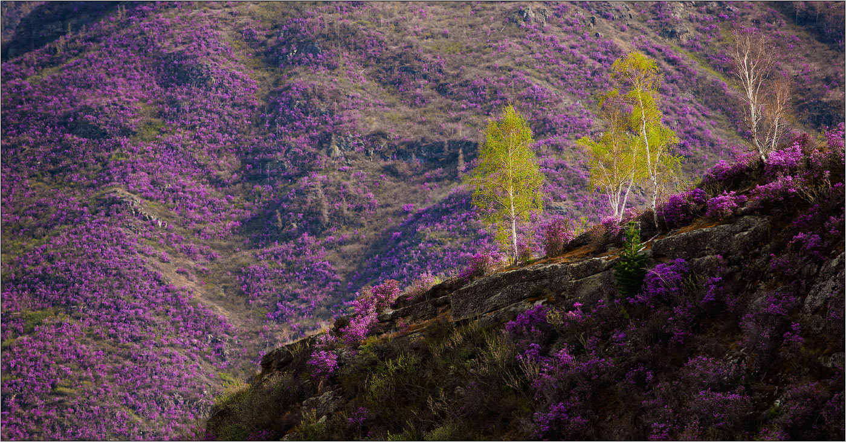
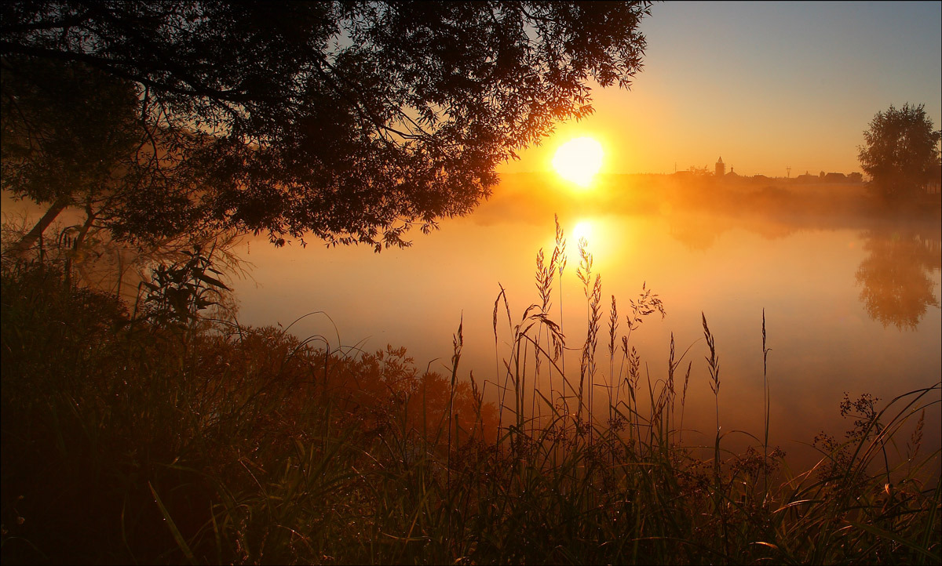

Slide 9
Мы по городу идем (маршируют) Звонко песенку поем (хлопают в ладоши) Мы по улице шагаем (маршируют) Ноги ровно поднимаем (маршируют вытягивая носочки) Делай шаг – раз, два Взмах руками – три, четыре Повернулась голова (поворачивают голову в право) Руки вверх и ноги шире Прыгнем вместе высоко И побегаем легко (бег по кругу)

Slide 10
В России городов не счесть, У них особенные лица, И самый главный город есть: Москва - прекрасная столица. Москвы – красавицы наряд Из многих выполнен узоров, На солнце золотом блестят Кресты и маковки соборов. Девятый век Москва живет, Столица славная России, И расцветает каждый год Пышнее, ярче и красивей.

Slide 11
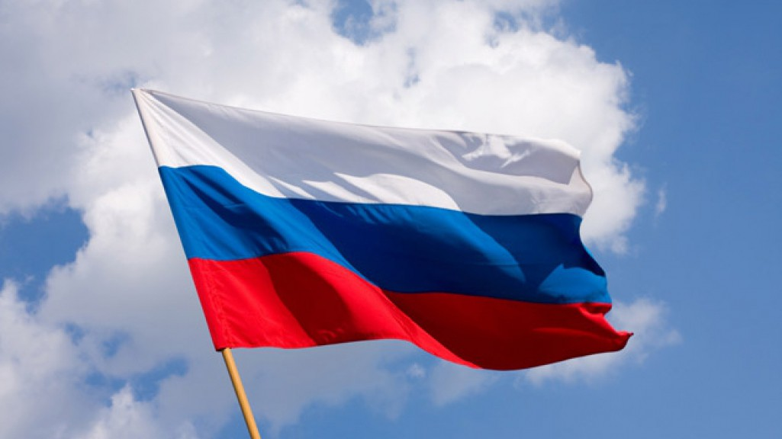
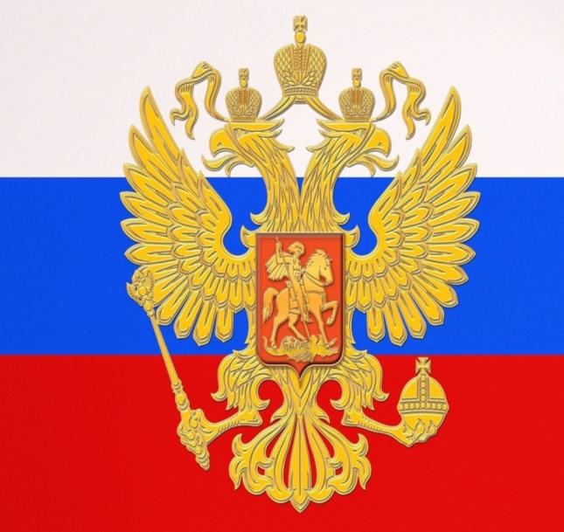

Slide 13
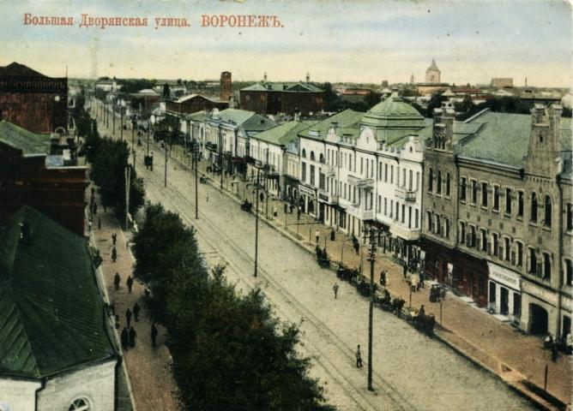
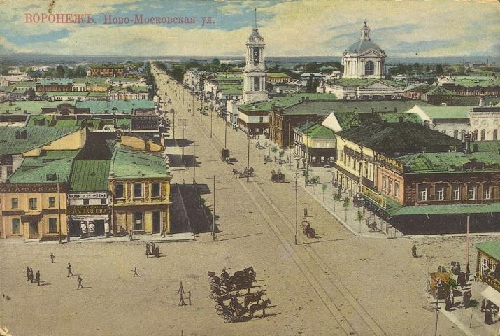
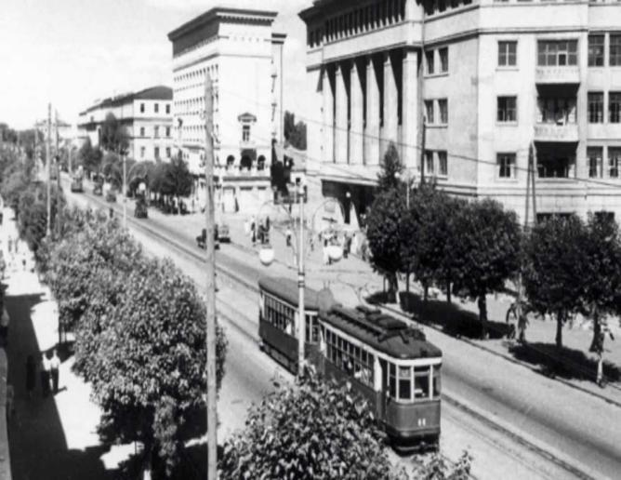
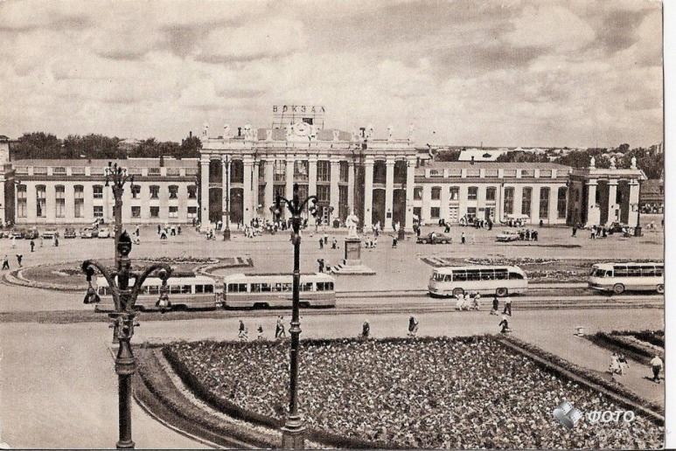

Slide 14
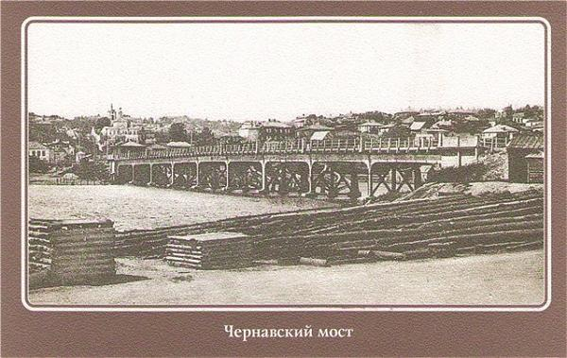

Slide 15
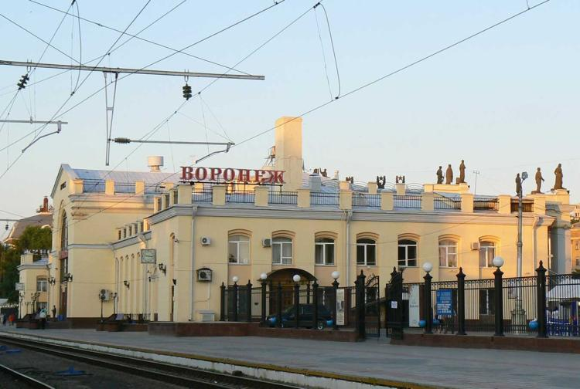
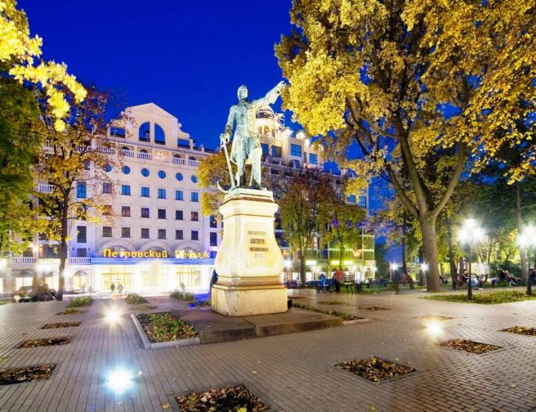
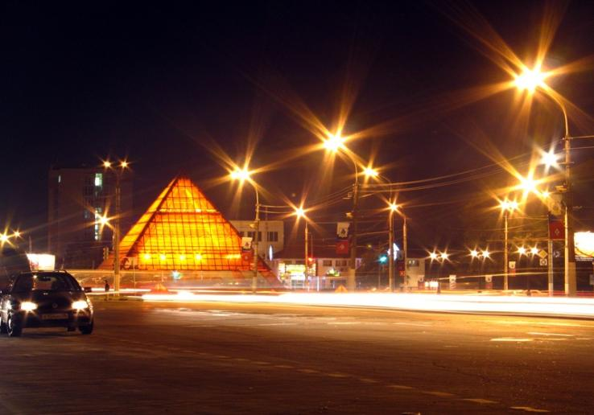
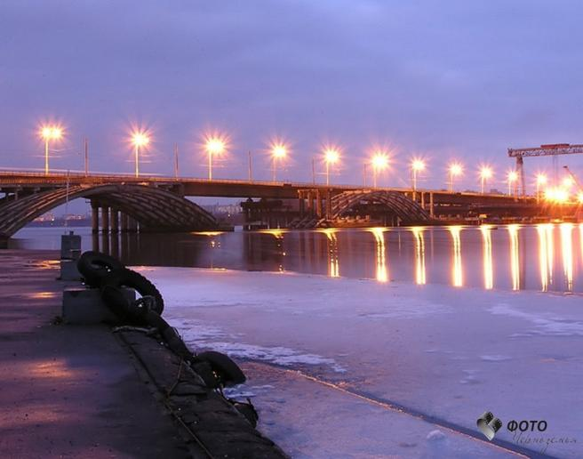

Slide 16
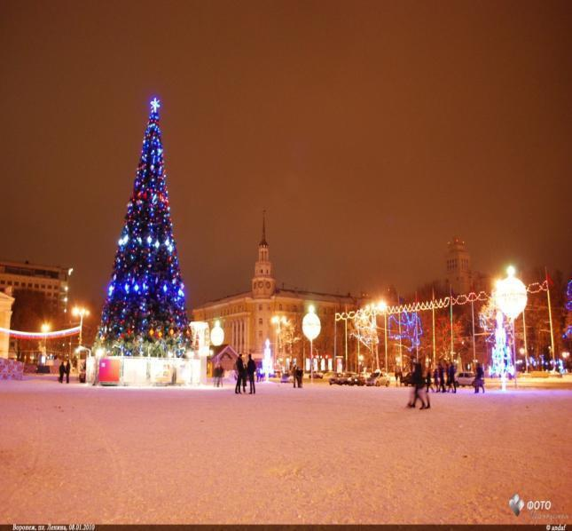

Slide 17
!!!!!!!!!!!!!!!!!!!!!!!!!!!!!!!!!!!!!!!!!!!!!!!!!!!!!!!!!!!!!!!!!
Давайте будем вместе Родину нашу любить И для потомков наших бережно ее хранить.

